Slide 1
29 de Novembro de 2022

Slide 2
PAUTA
Aprovação do LC 183/2022;
Entram em estudos: Regulação dos Passeios, e Estação Rádio Base;
Proposta de Projeto de Lei de Anistia.

Slide 3
INFORMES INICIAIS
Próxima Reunião dia 15 de dezembro de 2022.
Perspectiva de votarmos o texto final da lei da anistia de imóveis;
Faremos um balanço dos trabalhos do COMDESP;
Colocaremos as pautas a serem priorizadas a partir de janeiro de 2023.

Slide 4
REGULAÇÃO DE PASSEIOS

Slide 5
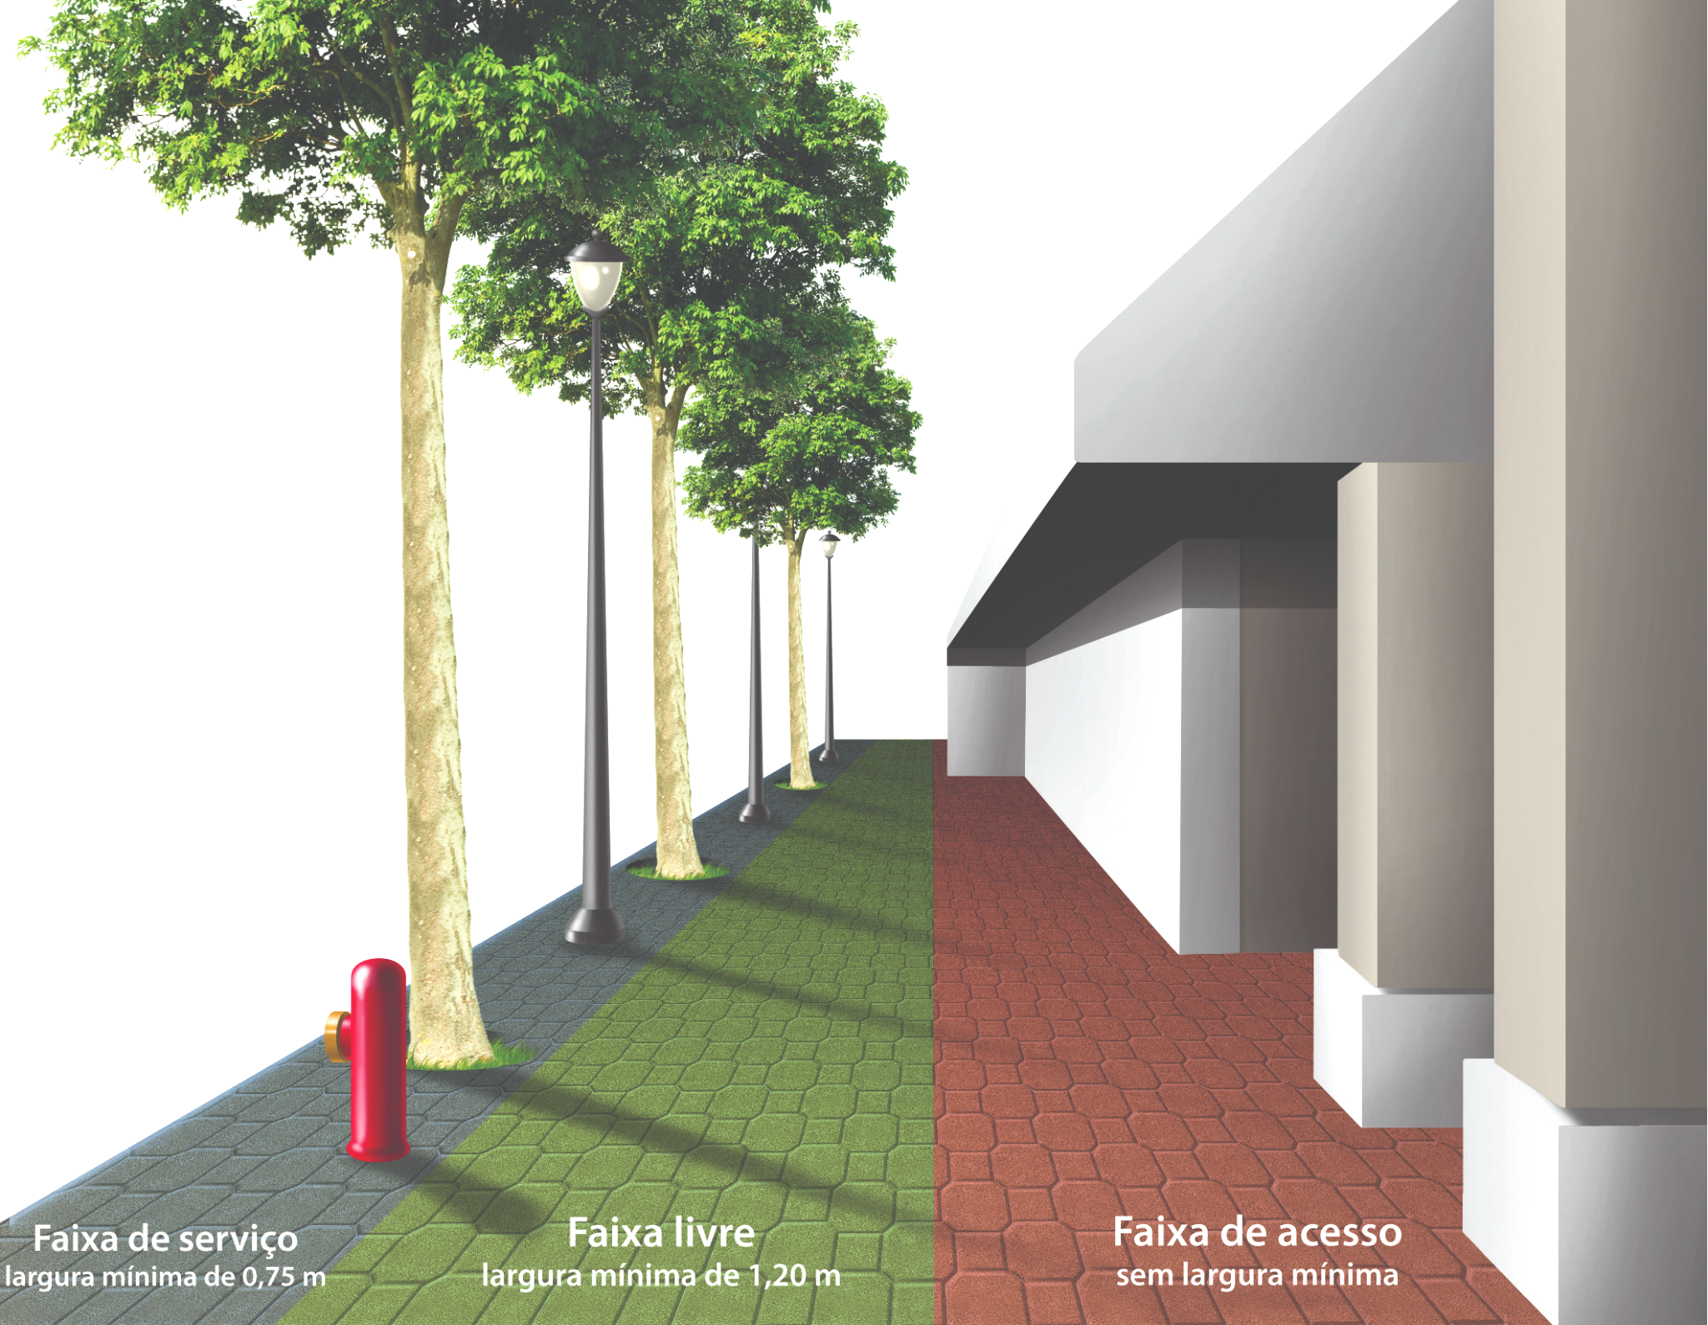
REGULAÇÃO DE PASSEIOS
O direito de ir e vir começa na porta da nossa casa.
passeio
serviço
acesso

Slide 6
ESTAÇÃO DE RÁDIO BASE

Slide 7
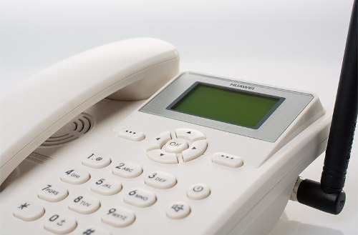
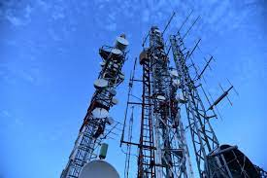
ESTAÇÃO DE RÁDIO BASE

Slide 8
APROVAÇÃO NA CÂMARA: AFASTAMENTO E COMÉRCIO ATACADISTA EM ZONA ADENSADA

Slide 9
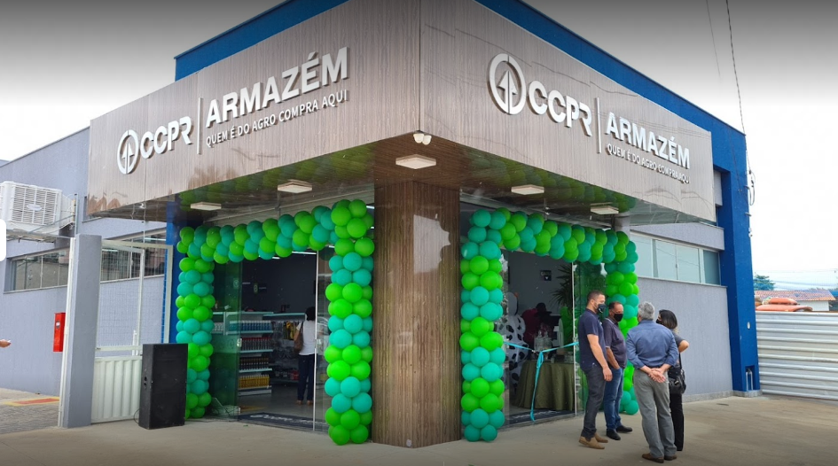
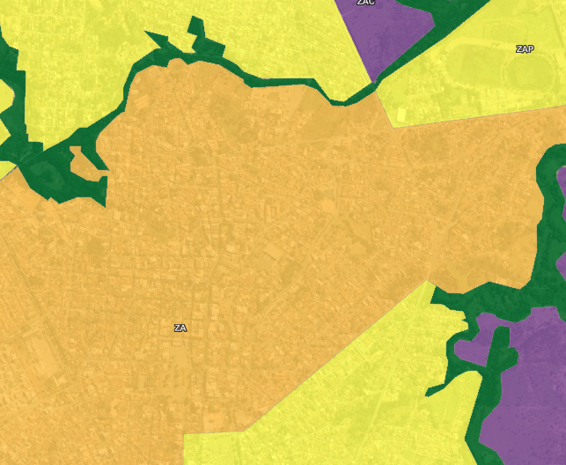
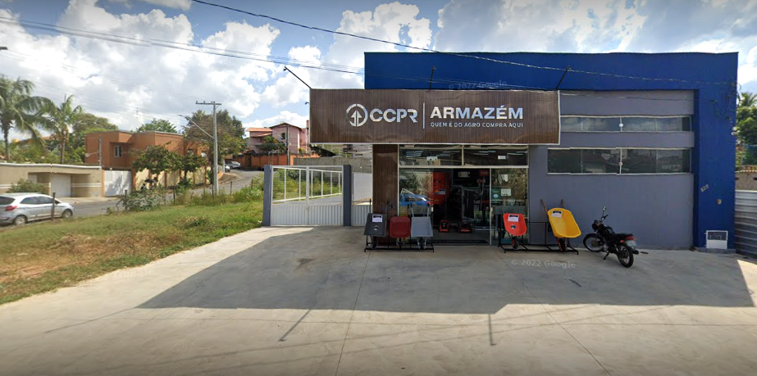
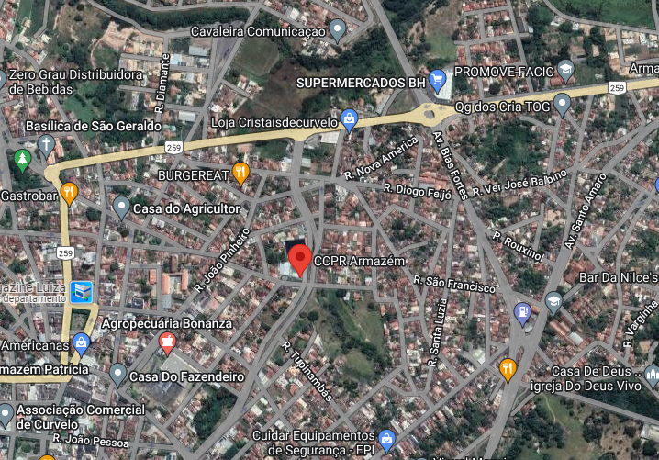
ZONA ADENSADA
COMÉRCIO ATACADISTA EM ZONA ADENSADA
Armazém CCPR

Slide 10
O comércio atacadista é aquele que revende mercadorias novas ou usadas, sem transformação, a varejistas, a usuários industriais, agrícolas, comerciais, institucionais e profissionais, ou a outros atacadistas, para serem utilizadas em uma atividade econômica.

Slide 11
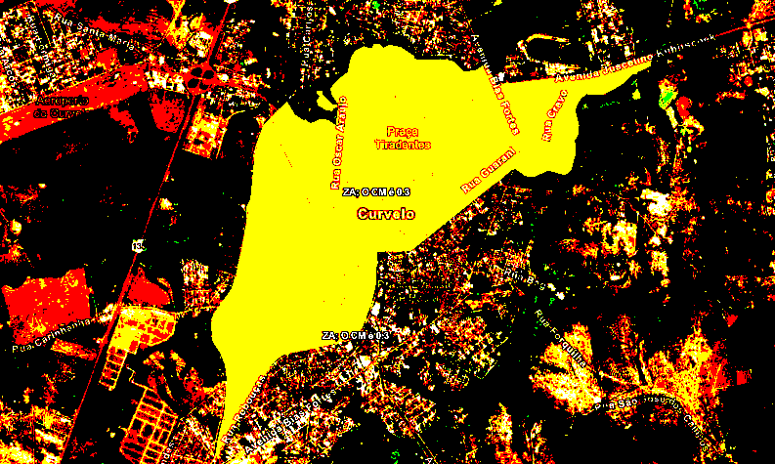
ZONA ADENSADA
Diretrizes estabelecidas na Seção I - Da Zona Adensada (ZA), especificamente:
Art. 86. São diretrizes para a Zona Adensada (ZA):
I - elaborar diagnóstico das características urbanísticas e patrimoniais locais com o objetivo de definir critérios específicos para ocupação e parâmetros urbanísticos específicos para a Área de Diretrizes Especiais Central de Interesse Cultural (ADE Central), a serem disciplinado pela Lei de Parcelamento, Uso e Ocupação do Solo;
II -monitorar e manter as qualidades ambientais, urbanas e paisagísticas;
III - criar alternativas de tráfego para diminuição do fluxo de veículos e priorização do fluxo de pedestres através da implantação de binários viários, criação de áreas de estacionamento, melhoria de sinalização e criação de ruas exclusivas para pedestres.

Slide 12
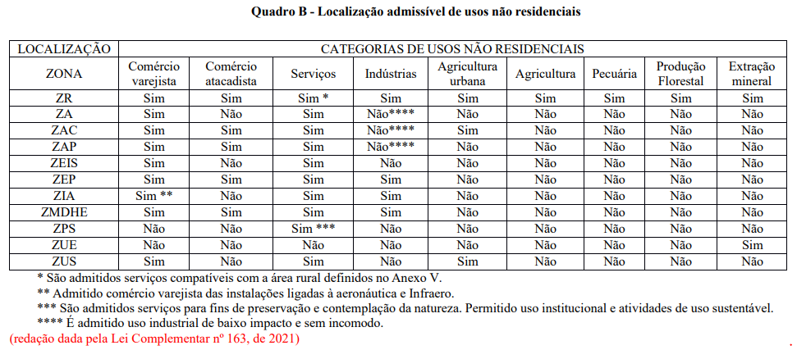
TEXTO DA LC Nº 149/2020 - ANEXO IV

Slide 13
TEXTO PROPOSTO
Alterar a disposição das notas para ficar mais claro.
IN ou decreto regulamentando a caracterização.
SIM*****
*****Para a validação final do empreendimento, deverá ser demonstrado os impactos controlados previstos na legislação.

Slide 14
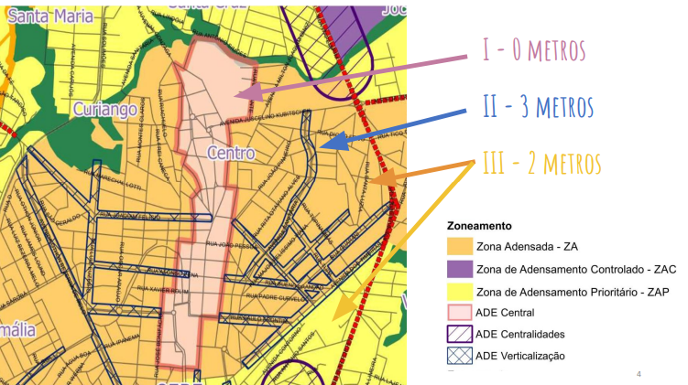
AFASTAMENTOS - LC ANTERIOR
LC ANTERIOR

Slide 15
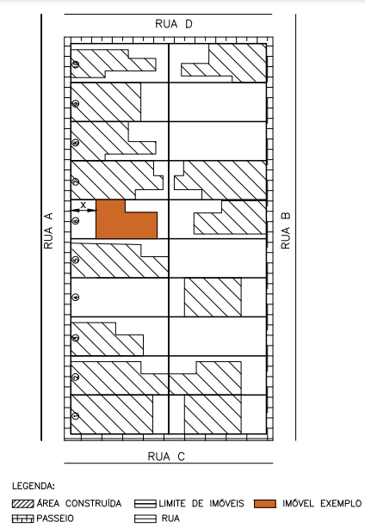
AFASTAMENTOS - LC ANTERIOR
EXEMPLIFICAÇÃO DO AFASTAMENTO PARA NOVAS EDIFICAÇÕES NA
LC ANTERIOR

Slide 16
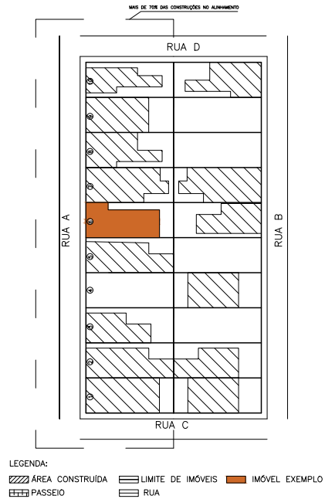
APROVAÇÃO LC nº 183/2022
EXEMPLIFICAÇÃO DO AFASTAMENTO PARA NOVAS EDIFICAÇÕES COM ALTERAÇÃO NA LC

Slide 17
PROJETO DE LEI DE ANISTIA

Slide 18
LEI DE ANISTIA
Art. 1º - Considerar o período de 02/02/21 até hoje;
Diversas alterações na LC 152 - a própria atuação do COMDESP evidencia isso.
Art. 2º - Inclusão das que estão em andamento, sobretudo, as que estão paradas;
Art. 3º - Desburocratizar:
i) abordar a anistia de maneira relativa,
ii) insuficiência procedimental (cadastro, fiscalização e engenharia).
Art. 4º - Laudo/documento a ser exigido pelo RT;
Art. 5º - §1º do art. 48, da LC152/2021 (remete às regras do Código anterior);
Art. 6º - Revisão nos incisos;
Art. 7º - Particularidades das HIS;
Art. 8º - A Lei cita um Decreto;
Art. 9º - Levar em conta os Zoneamentos;
Art. 10º - Lançamento de IPTU por ofício nos imóveis que vão se regularizar.

Slide 19
COMDESP
Dúvidas, sugestões e contato:
planejamento@curvelo.mg.gov.br

